Slide 1



Centro de Divulgação da Astronomia
Observatório Dietrich Schiel
As estrelas
André Luiz da Silva
Observatório Dietrich Schiel
/CDCC/USP
Imagem de fundo: céu de São Carlos na data de fundação do observatório Dietrich Schiel (10/04/86, 20:00 TL) crédito: Stellarium
Notes:
Imagem de fundo: céu de São Carlos na data de fundação do observatório Dietrich Schiel (10/04/86, 20:00 TL) crédito: Stellarium

Slide 2
Distâncias estelares

Slide 3
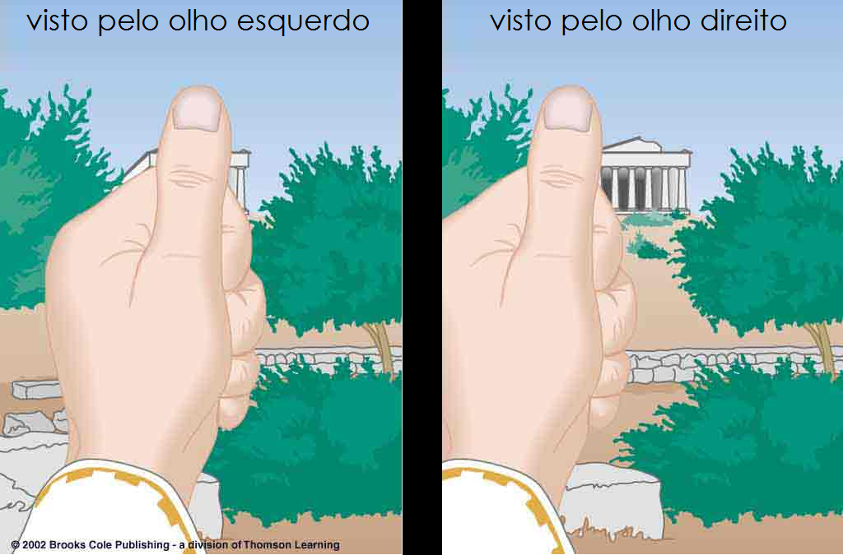
Método da paralaxe
Fonte: http://spot.pcc.edu/~aodman/physics%20122/parallax-pictures/parallax-lecture.htm

Slide 4
Método da paralaxe
Fonte: http://spot.pcc.edu/~aodman/physics%20122/parallax-pictures/parallax-lecture.htm

Slide 5
Paralaxe de uma estrela
p”
Junho
Janeiro
Crédito do slide original: Prof. Roberto Boczko; adaptações: André Luiz da Silva CDA/CDCC/USP

Slide 6
Unidades de distância:
  Parsec
  Ano-luz

Slide 7
Parsec
Estrela
É a distância em que se observa a UA subentendida por um ângulo de 1”
d
1”
Sol
1UA
Terra
1 pc = 3,26 anos-luz = 206.265 UA
Crédito do slide original: Prof. Roberto Boczko; adaptações: André Luiz da Silva CDA/CDCC/USP

Slide 8
Cálculo da distância, a partir da paralaxe
Onde:
d_{pc}: é a distância, em parsecs
p”: é a paralaxe, em segundos de arco

Slide 9
O ano-luz: a mais popular
Ondas
luminosas
300.000
km/s
c
Fóton
Percurso da luz durante 1 ano
1 ano-luz
9 trilhões e 500 bilhões de km
Crédito do slide original: Prof. Roberto Boczko; adaptações: André Luiz da Silva CDA/CDCC/USP

Slide 10

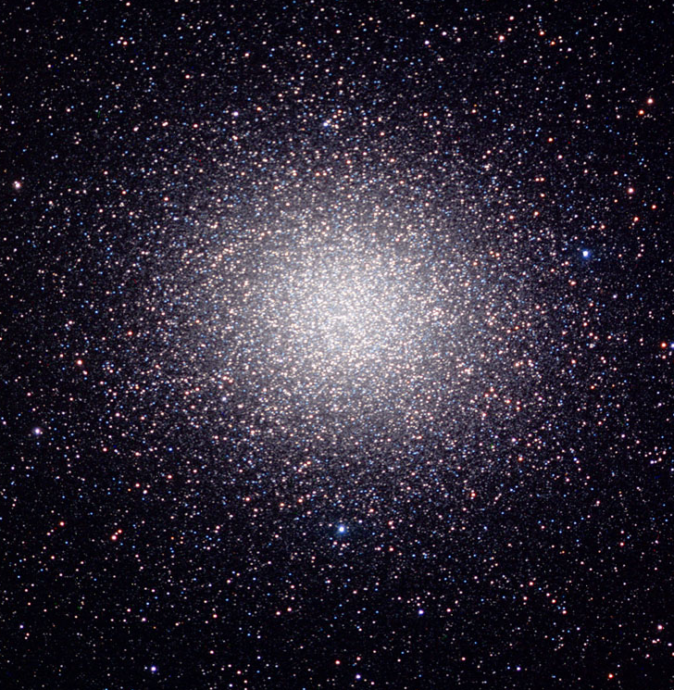
Quanto tempo a luz leva para vir...
do Sol?
8 minutos
da estrela mais próxima depois do Sol?
4 anos
das estrelas do aglomerado Omega Centauri
17 mil anos!
Crédito das imagens: Sol: http://wwwdevinin.blogspot.com; Omega Centauri: Telescópio Espacial Hubble

Slide 11
O brilho das estrelas

Slide 12
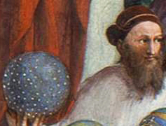
Magnitudes aparentes
(Hiparco de Nicéia, c.190-c.120 a.C.)
1ª
As mais brilhantes do céu noturno
2ª
3ª
4ª
5ª
6ª
No limite da visibilidade do olho humano.
Crédito: Prof. Roberto Boczko, com adaptações; crédito da imagem de Hiparco: Wikipedia

Slide 13

Atenção: cuidado!
A relação entre magnitude e brilho é inversa: quanto maior o brilho, menor a magnitude!

Slide 14
Magnitudes aparentes modernas com exemplos
Mag. 30: limite observado pelos maiores telescópios do mundo
Mag. 10: limite de um binóculo 7x50
Mag. 6: limite de visib. do olho humano
Mag. 2,7: δ Crucis (Pálida)
Mag. -1,5: de Sirius (a estrela mais brilhante do céu noturno)
Mag.-12,5: da Lua Cheia
Mag.-26,8: do Sol

Slide 15
Magnitude absoluta
Magnitude aparente de uma estrela a uma distância D, fixa.
D
D
D
D
D
D
Terra
D = 10 pc = 32,6 a.l.
Crédito da imagem: Prof. Roberto Boczko ,com adaptações

Slide 16
“O Sol é uma estrela de quinta grandeza”
Msol ≈ 5
Crédito da imagem: http://wwwdevinin.blogspot.com

Slide 17
As cores das estrelas

Slide 18
As cores e as temperaturas
30.000 °C
20.000 °C
10.000 °C
7.000 °C
6.000 °C
4.000 °C
3.000 °C
Quente
Sol
Fria
Crédito da imagem original: Prof. Roberto Boczko; adaptações: André Luiz da Silva/CDA/CDCC/USP

Slide 19
Classes espectrais

Slide 20
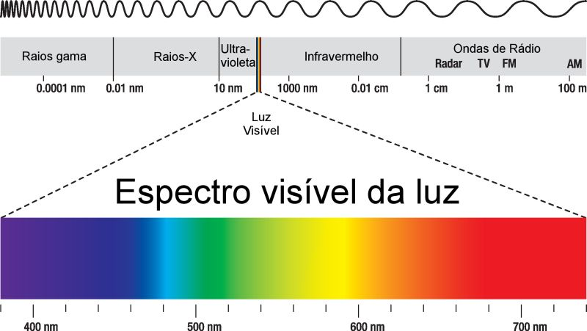
Espectro eletromagnético
Fonte da imagem: http://www.infoescola.com/fisica/espectro-eletromagnetico/

Slide 21



espectros
Espectro contínuo
Espectro de absorção
Espectro de emissão
Fonte da imagem: Silva, A. L., Radioastronomia, um texto introdutório.

Slide 22
Classes espectrais
Temperatura
O
B
A
F
G
K
M
Oh... Be A Fine Girl: Kiss Me!
(Guy)
Crédito : André Luiz da Silva/CDA/CDCC/USP

Slide 23
Os tamanhos das estrelas

Slide 24
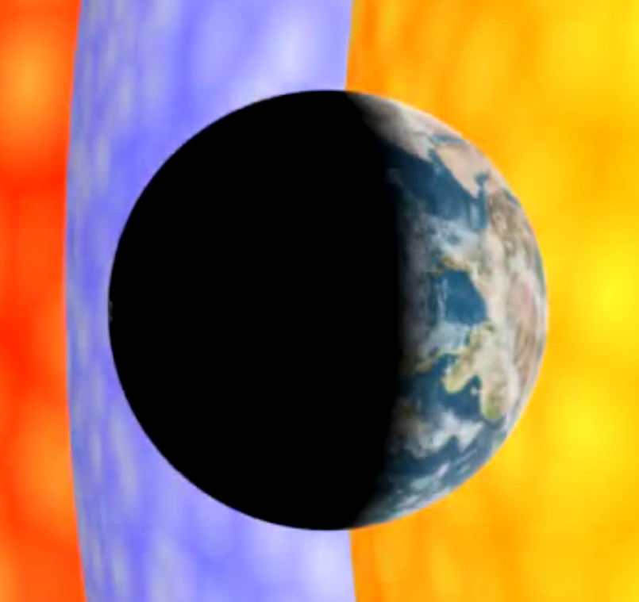
Vídeo: tamanhos estelares
Crédito: Jon S. disponível em http://www.youtube.com/watch?v=c8CgDGhYKe8

Slide 25
Deneb: 100 R_{ʘ}
Antares: 500 R_{ʘ}
(2,3 UA)
Aldebaran: 40 R_{ʘ}
Sol: próximo slide...
Spica A: 7 R_{ʘ}
Crédito da imagem: André Luiz da Silva/CDA/CDCC/USP
Notes:
Nessa figura, Antares tem um raio de 15cm

Slide 26
Sol: 1 R_{ʘ}
Crédito da imagem: André Luiz da Silva/CDA/CDCC/USP
Notes:
Nessa figura, Antares tem um raio de 15cm; a referência para esta figura é o Chaisson e McMillan, pg.434.

Slide 27
Estrela de
Barnard: 0,2 R_{ʘ}
Júpiter: 0,1 R_{ʘ}
Próxima
Centauri: 0,08 R_{ʘ}
Sirius B: 0,01 R_{ʘ}
Crédito da imagem: André Luiz da Silva/CDA/CDCC/USP/
Notes:
Nessa figura, Antares tem um raio de 15cm; a referência para esta figura é o Chaisson e McMillan, pg.434.

Slide 28
Diagrama H-R
Notes:
Fonte da figura do Sol:
Fonte da figura do pensador: https://encrypted-tbn1.gstatic.com/images?q=tbn:ANd9GcTbsmpbwcQ0w2E_FPH3ApsKIj2yr9PY5CC8iOAT0BWAdvLpyU9Vig
Fonte da figura do Sol: http://vectips.com/tutorials/create-a-happy-sun-character/

Slide 29
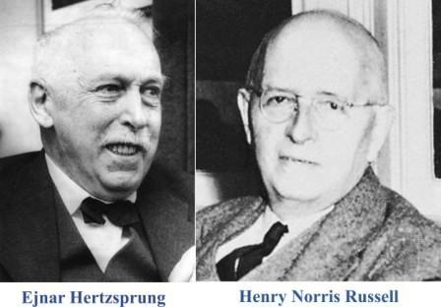
Diagrama de Hertzprung-Russel
(diagrama H-R)
Ejnar Hertzsprung (1873 –1967) - Dinamarca
Henry Norris Russell (1877 – 1957) – E.U.A
Crédito da imagem: Wikipedia,

Slide 30
Diagrama Hertzprung-Russel
(diagrama H-R)
Lʘ
10.000
100
1
0,01
0,0001
Temp.
30.000°C
10.000°C
6.000°C
3.000°C
Crédito : André Luiz da Silva/CDA/CDCC/USP, baseado em figura de Chaisson & McMillan, Astronomy Today

Slide 31
Estrela azul
1 m²
Área na
superfície
da estrela
R
Crédito da imagem: André Luiz da Silva/CDA/CDCC/USP

Slide 32
Estrela vermelha
1 m²
Área na
superfície
da estrela
R
Crédito da imagem: André Luiz da Silva/CDA/CDCC/USP

Slide 33
Diagrama H-R
Lʘ
supergigantes
10⁴
gigantes
1
Sol
anãs brancas
10⁻⁴
30.000°C
6.000°C
3.000°C
Temp.
Crédito : André Luiz da Silva/CDA/CDCC/USP

Slide 34
Diagrama Hertzprung-Russel
(diagrama H-R)
Lʘ
Sequência Principal
ramo das gigantes vermelhas
10.000
100 R_{ʘ}
100
10 R_{ʘ}
1
anãs brancas
1R_{ʘ}
0,01
0,1R_{ʘ}
0,0001
Temp.
30.000°C
10.000°C
6.000°C
3.000°C
Crédito : André Luiz da Silva/CDA/CDCC/USP, baseado em figura de Chaisson & McMillan, Astronomy Today

Slide 35
A vida das estrelas

Slide 36

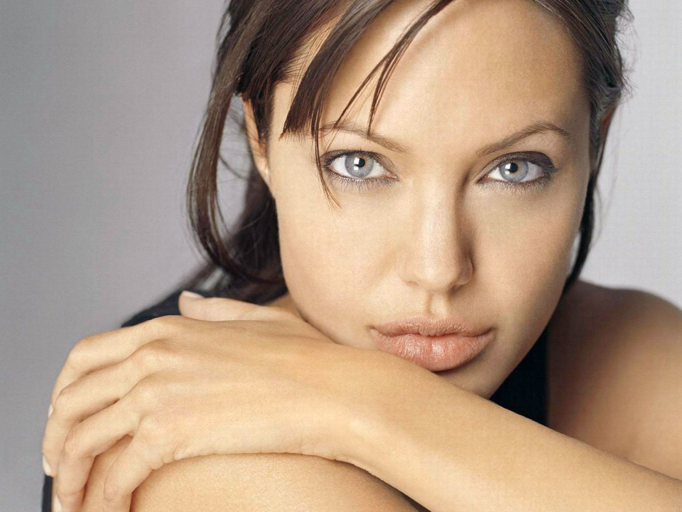
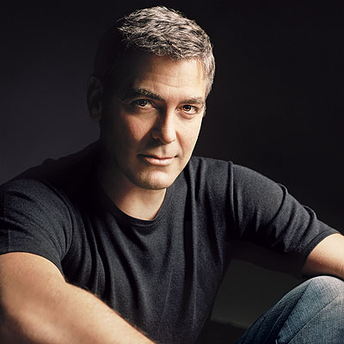
Notes:
Crédito das imagens: Angelina Jolie: http://lissarankin.com; Marlyn Monroe: http://pt.my-walls.net; George Clooney: http://www.people.com

Slide 37
Evolução estelar

Slide 38
Estrelas:
Corpos gasosos no interior dos quais
ocorrem, ou ocorreram, reações
de fusão nuclear sustentáveis
Crédito : André Luiz da Silva/CDA/CDCC/USP

Slide 39
Gravidade x
Calor
Outras influências:
rotação
campos magnéticos
Crédito : André Luiz da Silva/CDA/CDCC/USP

Slide 40
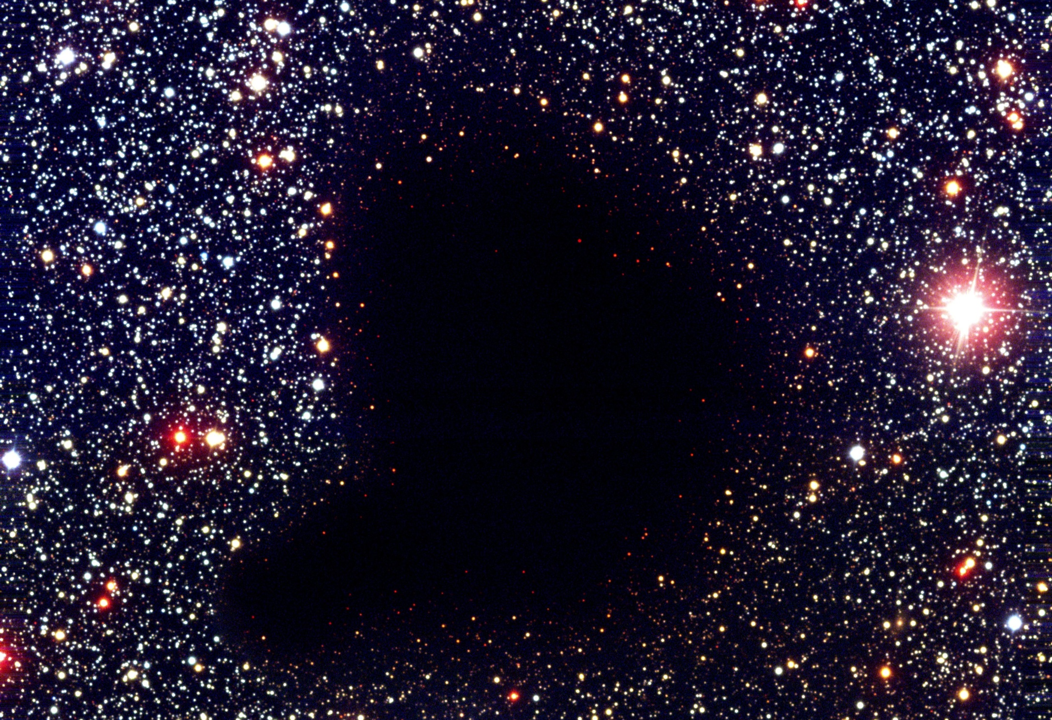
Barnard 68
Nuvem molecular
Distância: cerca de 500 a.l.
Tamanho: cerca de 1 a.l.
Crédito da imagem: FORS Team, 8.2-meter VLT Antu, ESO
Notes:
A figura foi retirada do APOD 14dec14.

Slide 41
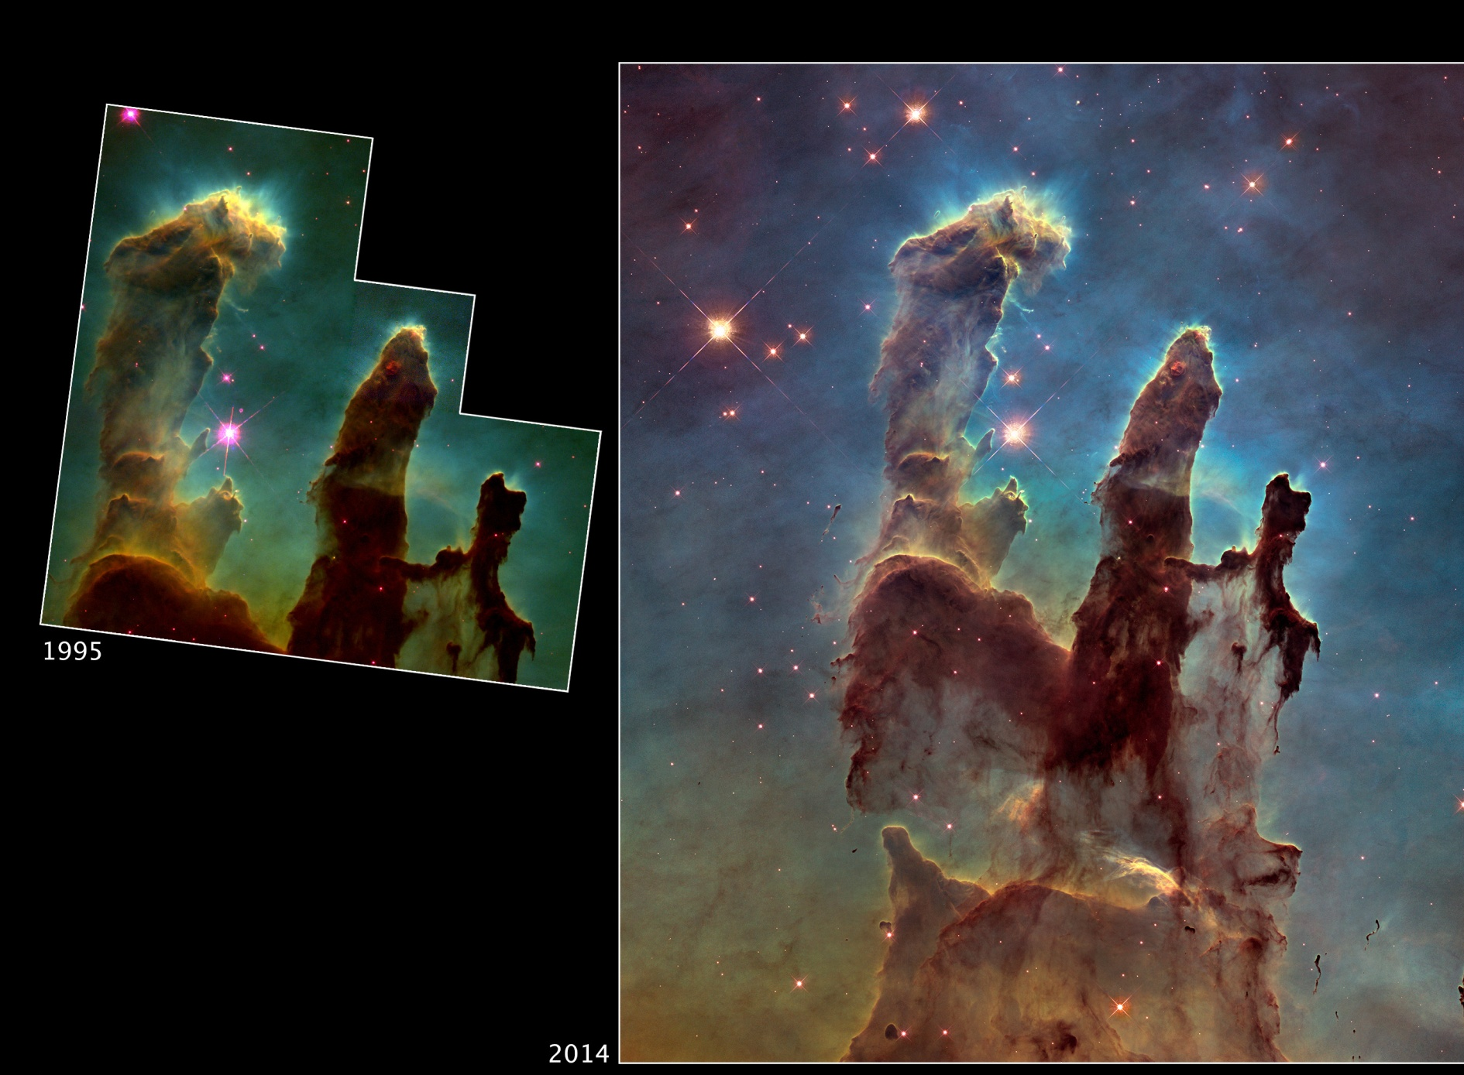
Pilares da Criação
Parte de região de formação estelar
(Nebulosa da Águia – M16)
Distância: cerca de 7.000 a.l.
Tamanho: cerca de 4 a.l. (pilar da esquerda)
Crédito da imagem: NASA/ESA

Slide 42
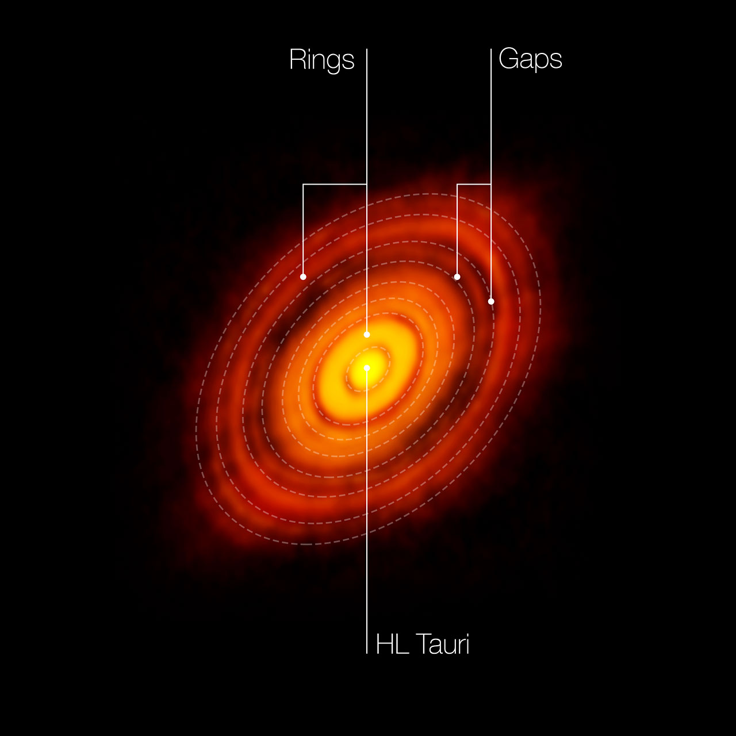
Disco protoplanetário
Disco protoplanetário
ao redor de HL Tauri
Distância: cerca de 450 a.l.
Tamanho: da ordem de 100 UA
Crédito da imagem: ESO
Notes:
Imagem feita por meio do conjunto de radiotelescópios ALMA, no Chile. A resolução é de 0,035 segundos de arco, correspondendo no objeto a uma extensão de 5 UA.

Slide 43
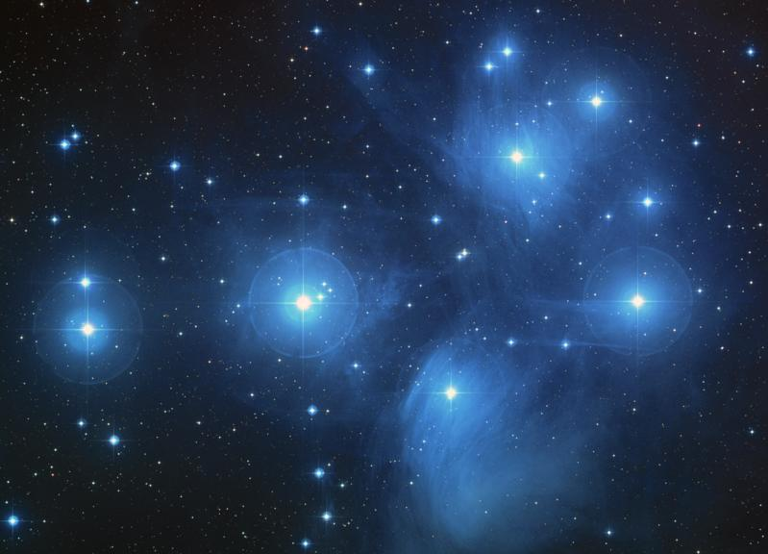
As Plêiades
Aglomerado aberto
Distância: cerca de 400 a.l.
Constelação: Taurus
Tamanho: 7 a.l. (núcleo) 70 a.l. (todo o sistema)
Idade: 100 milhões de anos
Crédito da imagem: Telescópio Espacial Hubble
Notes:
Fonte das informações: DeLaet Casual Observer Guide

Slide 44
Anãs marrons:
Objetos intermediários entre estrelas e planetas:
  planetas: até 12 massas de Júpiter (0,012 M_{ʘ})
  estrelas: limite inferior de 80 massas de Júpiter (0,08 M_{ʘ})

Slide 45
Evolução de estrelas de pouca massa

Slide 46
Sequência Principal

Slide 47
  A cada segundo no Sol:
  600 milhões de toneladas de H são convertidas em He;
  quatro milhões de toneladas são transformadas em energia (E=mc²)

Slide 48
Sequência Principal
maior parte da vida (cerca de 80%)
região do DHR: maior tempo = mais povoada
Sol: cerca de 10 bilhões de anos

Slide 49
Evolução pós-SP para estrelas de pouca massa

Slide 50
Estrelas de “pouca massa”
menos que 8 M_{ʘ} : estrelas não farão síntese do C, indo até a fusão do He apenas

Slide 51
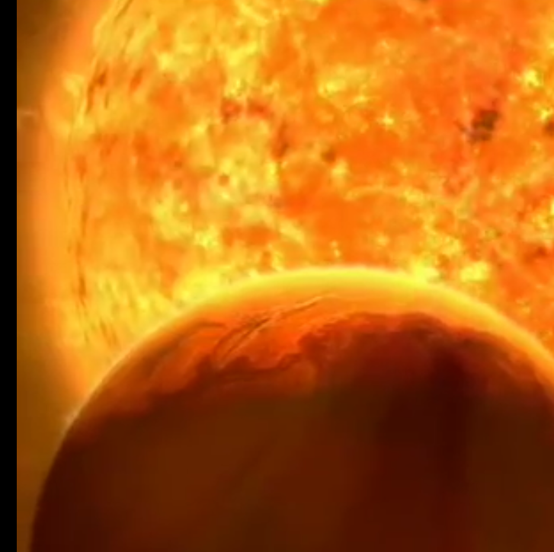
A gigante vermelha Sol
Crédito: ESO

Slide 52
No Diagrama H-R
Lʘ
10.000
100
1
0,01
0,0001
SP
Temp.
30.000°C
10.000°C
6.000°C
3.000°C
Crédito : André Luiz da Silva/CDA/CDCC/USP, baseado em figura de Chaisson & McMillan, Astronomy Today
Notes:
O tempo entre a saída da SP e o estágio de gigante vermelha dura 100 milhões de anos, no caso de uma estrela de 1 massa solar.
O estágio de subgigante é caracterizado por um intenso calor no núcleo, gerado pelo colapso do núcleo de He inerte. Esse calor eleva a temperatura até 50 milhões de kelvins, o que além de permitir a fusão do H em uma camada externa ao núcleo, gera ainda mais energia que o fazia quando a estrela estava na SP, pois a taxa de reação depende da temperatura. Em resposta a isso, as camadas exteriores da estrela de expandem. Esse processo continua até a fase de gigante vermelha, chegando a seu ápice no chamado flash do He, após o qual a estrela entra num regime mais estável de queima do He e chega na fase do ramo horizontal. Mais cedo ou mais tarde, porém, o He também começa a rarefazer no núcleo e a estrela sofre um processo semelhante ao que experimentou no processo de tornar-se gigante vermelha. Ela entra na fase de AGB – asimptotic giant branch (ramo assintótico das gigantes), tornando-se ainda maior que uma gigante vermelha, sem contudo (para estrelas de 1 massa solar) chegar a se tornar uma supergigante vermelha.

Slide 53
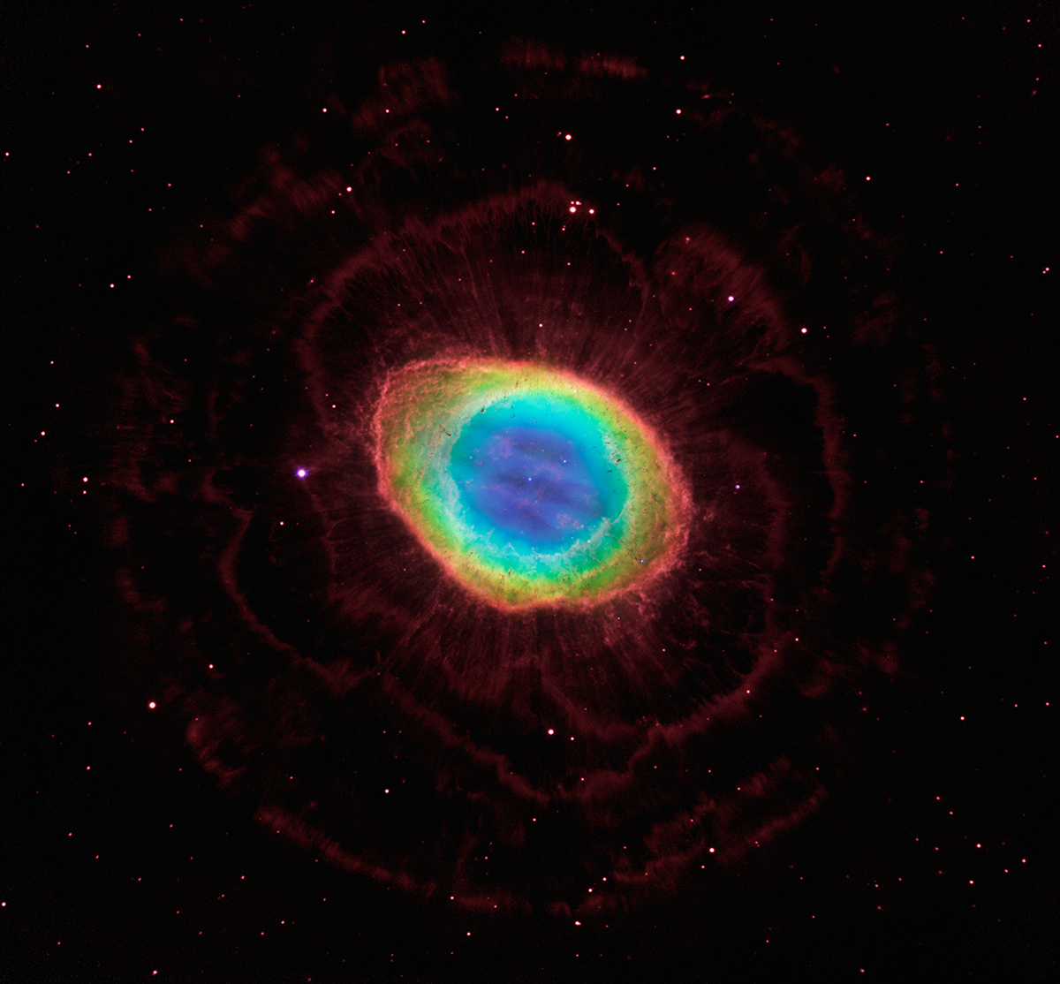
Nebulosa do anel (M 57)
Crédito da imagem: Telescópio Espacial Hubble
Notes:
Object Name: Ring Nebula, M57, NGC 6720 Object Description: Planetary Nebula Position (J2000): R.A. 18h 53m 35s
Dec. 33° 01' 43" Constellation: Lyra Distance: 2,300 light-years (700 parsecs) About the Hubble
+LBT Data Data Description: The image was created from Hubble data from proposal 12309: C. R. O'Dell (Vanderbilt University), G. Ferland (University of Kentucky), and W. Henney and M. Peimbert (UNAM). Instrument: Hubble: WFC3; Large Binocular Telescope Filters: F469N (He II), F502N ([O III]), and F658N ([N II]); LBT H2, 2.1 microns Exposure Date(s): HST: September 19, 2011; LBT: June 6, 2010 Credit: NASA, ESA, and C. R. O'Dell (Vanderbilt University) Release Date: May 23, 2013

Slide 54
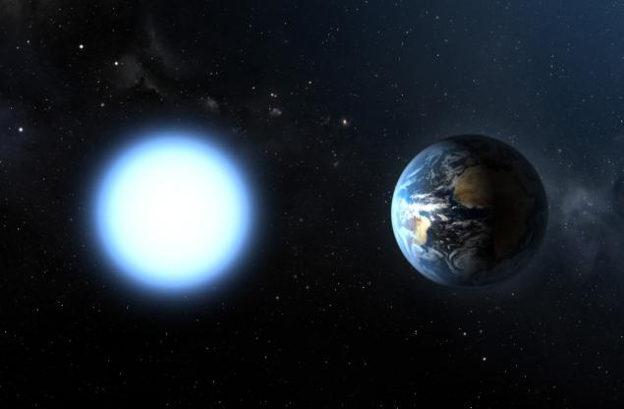
Tamanho de uma anã branca
Crédito da imagem: http://ircamera.as.arizona.edu/NatSci102/NatSci102/lectures/starevolution.htm

Slide 55
Tamanho de uma anã branca
Crédito da imagem: http://ircamera.as.arizona.edu/NatSci102/NatSci102/lectures/starevolution.htm

Slide 56
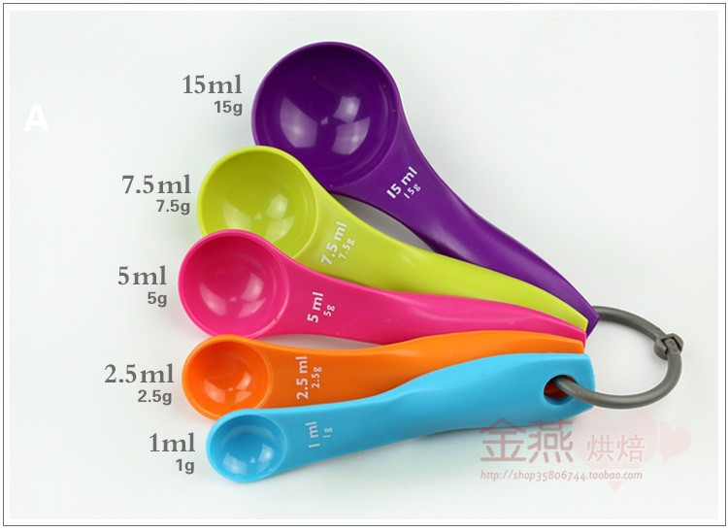
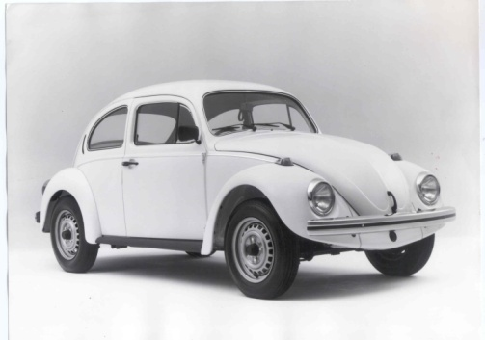
Densidade de uma anã branca
ρ_{ab} ≈ 10¹⁰ kg/m³
12 x
10 toneladas
Crédito das imagens: fusca: https://parachoquescromados.wordpress.com/tag/fusca/ colheres: http://pt.aliexpress.com
Notes:
O fusca pesa em torno de 800 kg. A colher azul, com volume de 1 ml (=1centímetro cúbico) equivale a meia colher de café.

Slide 57
Resumo: evolução de
estrelas de pouca massa
Nuvem interestelar
Protoestrela
Sequência Principal
Subgigante
R.I.P.
Anã Negra
Anã
Branca
Nebulosa Planetária
Gigante Vermelha
Crédito : André Luiz da Silva/CDA/CDCC/USP
Imagens fora de escala

Slide 58
Evolução de estrelas de grande massa

Slide 59
Tempo de vida na SP
Massa (M_{ʘ}) | Classe Espectral | Luminosidade (L_{ʘ}) | Tempo SP (anos)
25
O
80.000
3 M
3
F
60
3 G
1
G
1
10 G
0,5
M
0,03
56 G
Fonte: Mike Inglis: Observer’s Guide to Stellar Evolution, com adaptações
Notes:
Uma estrela no limite de baixa massa, ou 0,08 massas solares passa mais de 5 trilhões de anos na SP!

Slide 60

Supergigante vermelha
Próximo Slide...
Núcleo
Imagens fora de escala
Crédito : André Luiz da Silva/CDA/CDCC/USP, baseado em figura de Chaisson & McMillan, Astronomy Today
Notes:
AGB: asynptotic Giant Branch. Com a escassez do He, que já foi convertido em C principalmente e um pouco de O, a estrela passa por uma situação semelhante àquela da fase de subgigante. Desta vez, há duas camadas de “queima” em casca. O colapso do núcleo de C inerte produz temperaturas altas que intensificam as queimas em camadas, resultando num novo inchaço da estrela, que fica ainda maior que na fase de gigante vermelha, ascendendo novamente no ramo das gigantes, porém por outro ramo, o ramo assintótico.

Slide 61

núcleo “cebola” - SN tipo II
Fe inerte
Fusão Si
Fusão Mg
Fusão Ne
Fusão O
Fusão C
Fusão He
Fusão H
“envelope” de H
Imagem fora de escala
Crédito : André Luiz da Silva/CDA/CDCC/USP, baseado em figura de Chaisson & McMillan, Astronomy Today

Slide 62
Supernova tipo II
Em estrelas de grande massa: temperaturas centrais muito altas - fusão de vários elementos
fusão até o Fe
temperaturas de bilhões de ºC: foto-desintegração
neutronização do núcleo
Notes:
Em estrelas de grande massa, haverá fusões de elementos progressivamente mais pesados. No caso de uma estrela de 20 massas solares, temos a fusão do H em 10 milhões de anos, a fusão do He em 1 milhão, do C em mil anos, do O em 1 ano e a do Si em apenas uma semana!

Slide 63
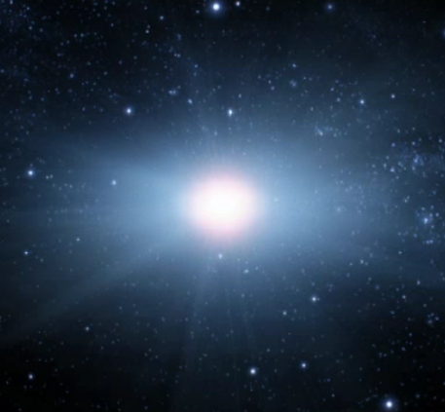
Supernova tipo II
Crédito: ESA/Hubble (M. Kornmesser & L. L. Christensen)

Slide 64
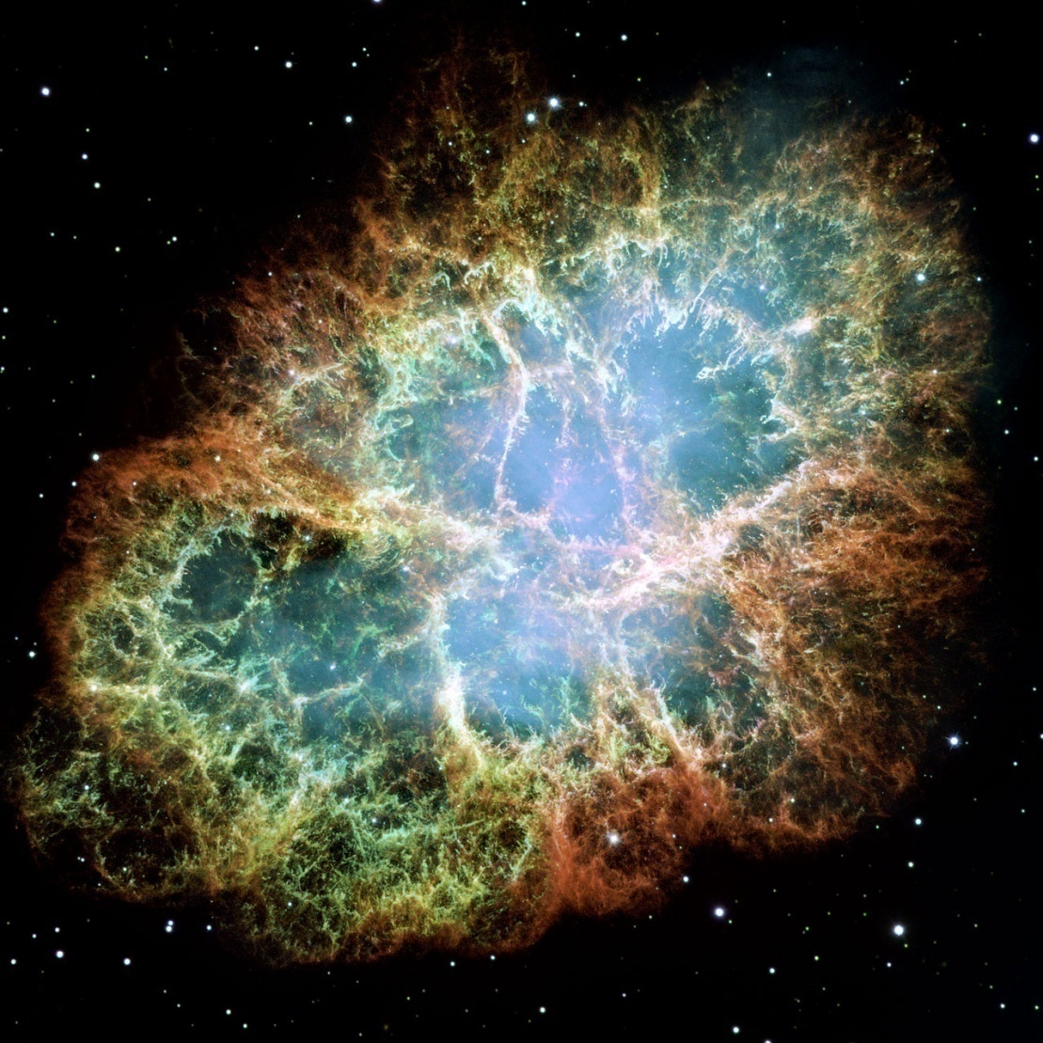
Nebulosa do Caranguejo – M1
Crédito da imagem: Telescópio Espacial Hubble Disponível em http://www.hubblesite.org

Slide 65

nucleossíntese e a origem dos elementos químicos
Crédito: IAG-USP/UFABC

Slide 66
Estrelas de nêutrons
e pulsares

Slide 67
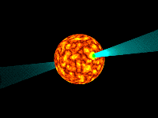
Remanescente de supernova
Imagens fora de escala
Créditos : André Luiz da Silva/CDA/CDCC/USP; pulsar: http://astro.if.ufrgs.br

Slide 68
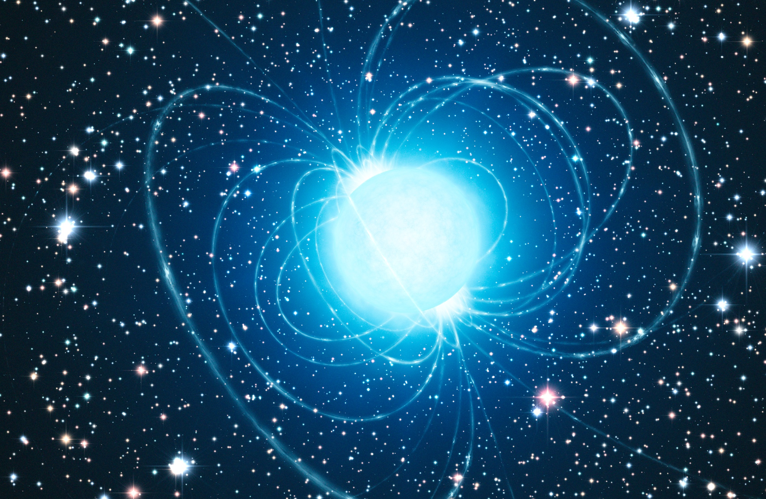
Estrela de nêutrons/pulsar
Crédito da imagem: ESO/L. Calçada

Slide 69
Modelo de farol
eixo de rotação
equador
Crédito da imagem: http://astro.if.ufrgs.br, com adaptações

Slide 70
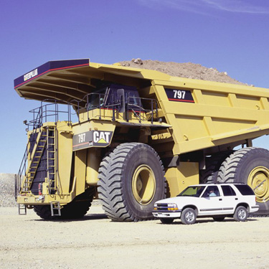
Densidade de estrela de nêutrons
ρ_{en} ≈ 10¹⁸ kg/m³
10⁶ x
1bilhão de toneladas
Crédito das imagens: caminhão: http://www.logisticadescomplicada.com/ colheres: http://pt.aliexpress.com
Notes:
O caminhão mostrado é o Caterpillar 797B, que carregado pesa em torno de 1000 toneladas.

Slide 71
Buracos negros

Slide 72
Buraco Negro
  final previsto para estrelas com massas de 20 ou 25 M_{ʘ}
  para EN’s há um limite semelhante ao de Chandrasekar-Schenberg: ≈ 3 M_{ʘ}

Slide 73
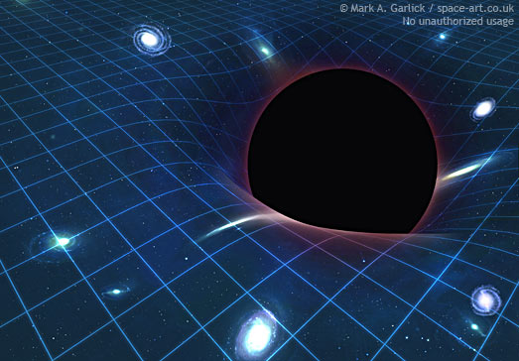
Buraco Negro
Crédito da imagem: Mark A. Garlick
Notes:
Crédito da imagem: Mark A. Garlick

Slide 74
Raio de Schwrzschild e
Horizonte dos eventos
  nas proximidades do HE fenômenos “estranhos”:
    marés intensas
    redshift gravitacional
    dilatação do tempo
  campos gravitacionais intensos: Relatividade Geral

Slide 75
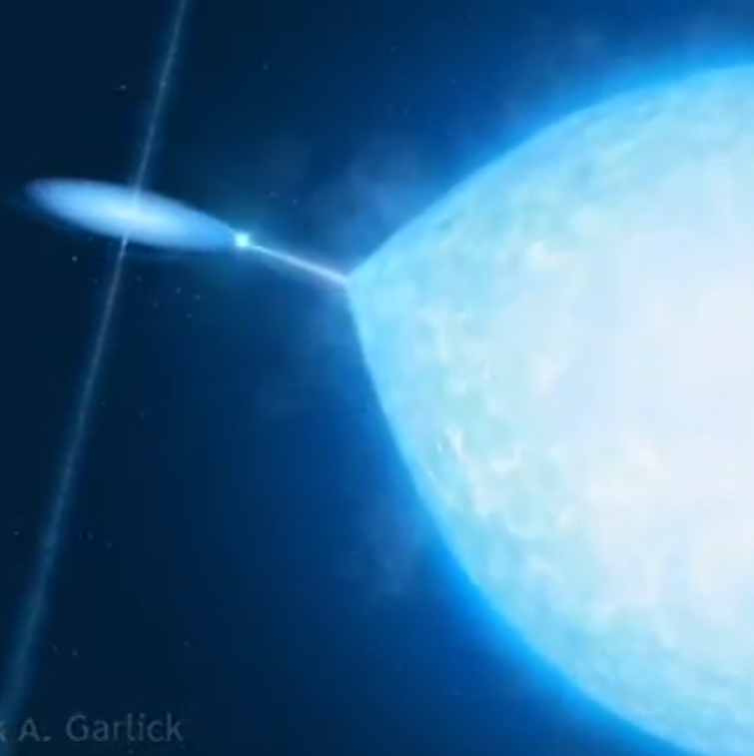
Como detectar um buraco negro?
Crédito: Mark Garlick

Slide 76
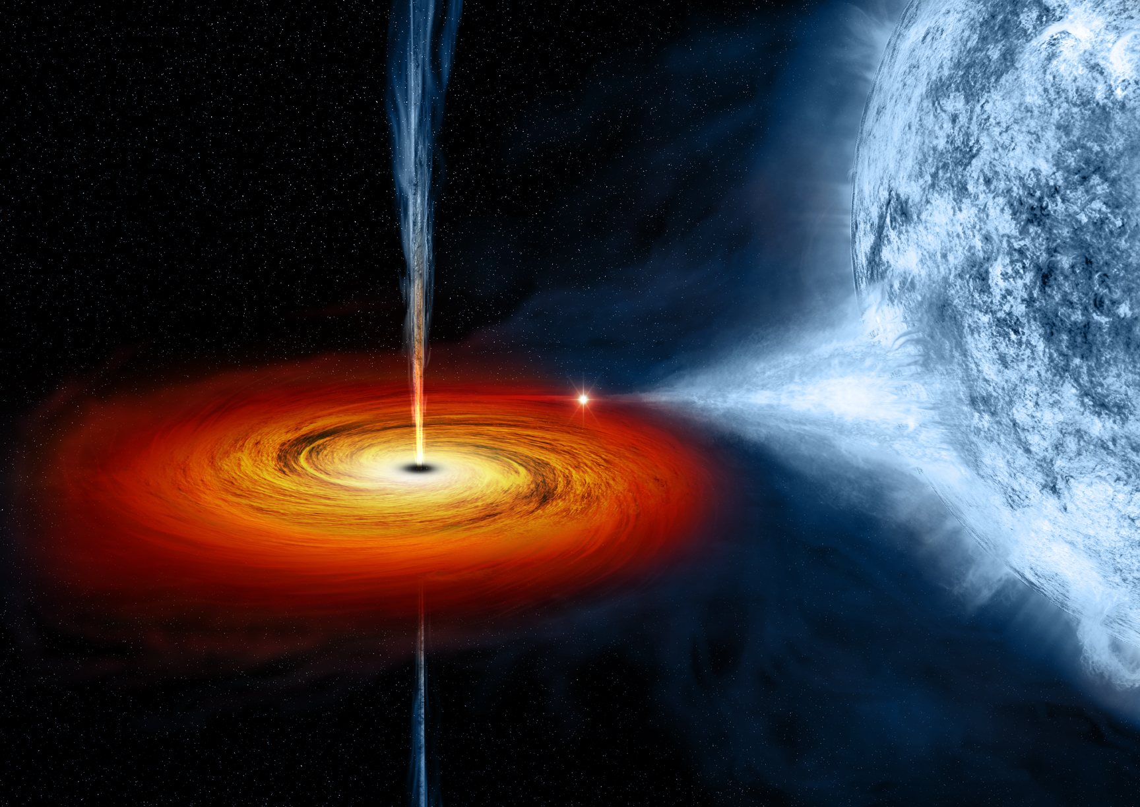
Cygnus X-1
Crédito da imagem: NASA/CXC/M.Weiss
Notes:
Cygnus X-1 fica a cerca de 6000 anos-luz. A massa da estrela azul, suposta de SP é de 25 massas solares, enquanto que a do objeto emissor de raios-X chega a 35 massas solares. A região emissora tem uma extensão estimada de 300 km.

Slide 77
Resumo: evolução de
estrelas massivas
Nuvem interestelar
Protoestrela
Sequência Principal
Fusão do He
R.I.P.
Supergigante vermelha, fusão até o Fe
Estrela de Nêutrons ou Buraco Negro
Resto de Super Nova
Supernova
Crédito : André Luiz da Silva/CDA/CDCC/USP
Imagens fora de escala

